Slide 1


A
B
Cái thang
D
C
Hình thang ABCD
Hình thang ABCD có các cạnh nào song song với nhau?
Hình thang là hình như thế nào?
Hình thang ABCD có mấy cạnh?
Hình thang ABCD có:
+ 4 cạnh:
;
DA
AB
BC
CD
;
;
+ 2 cạnh AB và DC song song với nhau.
Hình thang có một cặp cạnh đối diện song song.

Slide 2
A
Đáy bé
B
Hình thang ABCD có cạnh đáy và cạnh bên nào?
Trong hình thang ABCD, AH là gì?
Hai cạnh đáy là hai cạnh như thế nào?
Hình thang là hình như thế nào?
D
C
H
Đáy lớn
Hình thang ABCD có:
+ Cạnh đáy AB và cạnh đáy DC.
+ Cạnh bên AD và cạnh bên BC.
+ Hai cạnh đáy là hai cạnh đối diện song song.
Hình thang có một cặp cạnh đối diện song song.
+ AH là đường cao. Độ dài AH là chiều cao.

Slide 3




Luyện tập
E
D
U
F
I
V
E

Slide 4
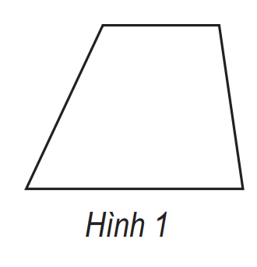
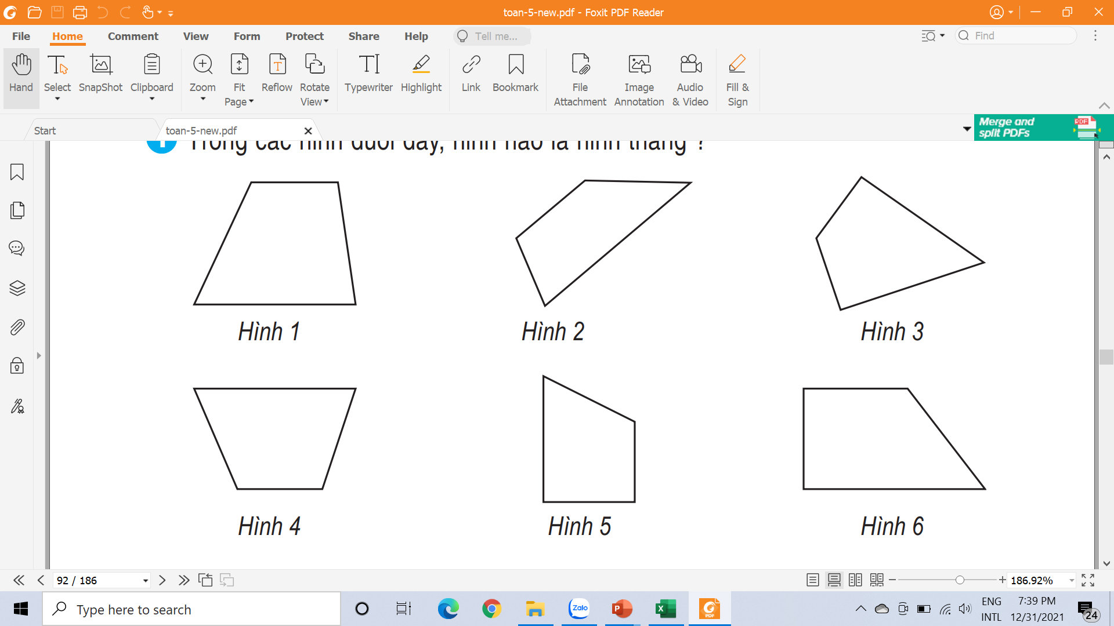
1
Trong các hình dưới đây, hình nào là hình thang?
Tại sao các hình này là hình thang?
Tại sao các hình 3 không là hình thang?
Vì trong hình 3 không có cặp cạnh đối diện song song.
Vì các hình này có cặp cạnh đối diện song song với nhau.

Slide 5
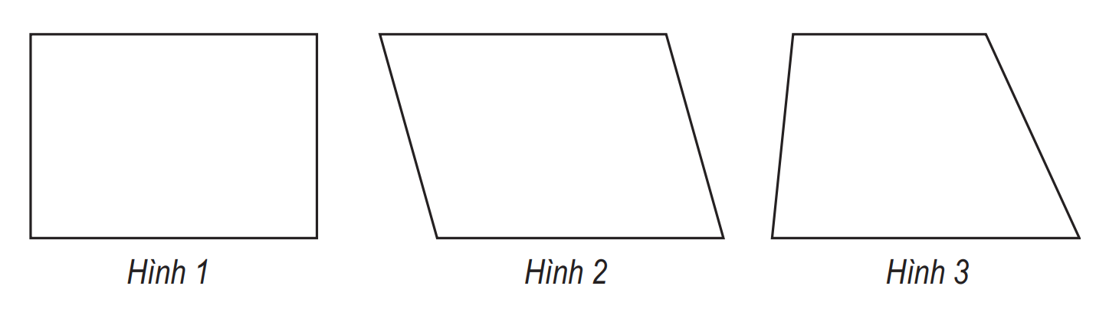
2
Trong 3 hình dưới đây, hình nào có:
?
- Bốn cạnh và bốn góc
Hình 1,
hình 2,
:
hình 3
- Hai cặp cạnh đối diện song song
Hình 1,
hình 2
?
:
:
- Chỉ có một cặp cạnh đối diện song song
?
Hình 3
:
- Có bốn góc vuông
?
Hình 1

Slide 6
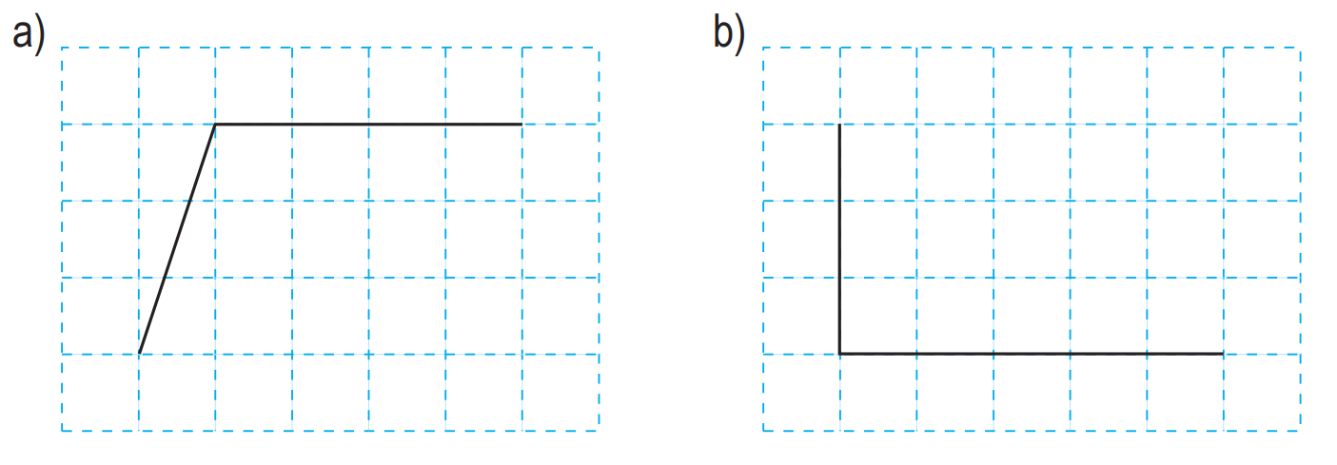
3
Vẽ thêm hai đoạn thẳng vào mỗi hình dưới đây để được hình thang:
Để vẽ được hình thang, ta cần chú ý vẽ được hai đường thẳng song song.
Để vẽ được hình thang, ta cần chú ý điều gì?
Ngoài chuẩn

Slide 7
4
Hình thang ABCD có:
Đáy bé
+ Những góc nào là góc vuông?
A
B
Góc A và góc D là hai góc vuông.
+ Cạnh bên nào vuông góc với hai đáy?
D
C
Đáy lớn
Cạnh bên AD vuông góc với hai đáy AB và DC.
Hình thang có một cạnh bên vuông góc với hai đáy gọi là hình thang vuông.

Slide 8
Củng cố
Hình thang là hình như thế nào?
Hình thang có một cặp cạnh đối diện song song.
Hình thang vuông là hình như thế nào?
Hình thang vuông có một cạnh bên vuông góc với hai đáy.

Slide 9
Tạm biệt
và hẹn gặp lại!
E
D
U
F
I
V
E

